Slide 1
Solución ePhyto CIPF FacilitaNDO el comercio seguro de plantas y productos vegetales
Talleres regionales de la CIPF
2021

Slide 2
La Solución ePhyto de la CIPF - Antecedentes
“ePhyto” es la abreviatura de certificado fitosanitario electrónico. En términos sencillos, son los datos contenidos en un certificado fitosanitario en formato digital.
La solución ePhyto de la CIPF, ganadora del premio a la innovación de la UNESCAP / ADB 2019, ayuda a los países a cumplir con el Acuerdo sobre Facilitación del Comercio de la OMC, específicamente los Artículos 7.9 (liberación de bienes perecederos) y 10.1 (simplificando las formalidades y los requisitos de documentación para el comercio transfronterizo)
La Solución también cumple con los requisitos de la Norma Internacional para Medidas Fitosanitarias (NIMF) 12 Anexo 1.
La solución ePhyto permite a los países intercambiar ePhytos electrónicamente entre sí, a través de un servidor central (hub), de forma rápida, precisa y sin costo de compra. Los países pueden unirse al sistema, de forma gratuita, una vez que hayan cumplido con los requisitos.
El riesgo de pérdida, daño o fraude al certificado se reduce en gran medida, al igual que la carga administrativa, tanto para las agencias de frontera como para las empresas.

Slide 3
La Solución ePhyto de la CIPF - Antecedentes
El sistema se estableció inicialmente para intercambiar certificados fitosanitarios electrónicos, pero cualquier certificado (sanidad animal, inocuidad alimentaria, etc.), una vez codificado en XML, puede intercambiarse.
Las ONPF, la industria agrícola y forestal, así como los agentes de carga y otros, ya se están beneficiando de las reducciones de costos de transacción, la mejora de la seguridad comercial, manejo de riesgos y el aumento de flujos comerciales.
Los alimentos llegan más rápido a donde se necesitan sin sacrificar la atención a los temas de sanidad vegetal.
La Secretaría de la CIPF está colaborando con la Alianza Global para la Facilitación del Comercio, la industria y el Banco Mundial, en los esfuerzos de implementación en varios países del mundo.
Un agradecimiento especial al STDF por proporcionar los recursos para iniciar el proyecto.

Slide 4
Por qué ePhyto?
Discutido durante muchos años, comenzó en 2015 con la subvención del STDF por US$1 millón de dólares. Totalmente operativo y en servicio desde julio de 2019 (Hub y Gens) - mayo de 2020 - 91 países registrados, 53 en producción. Argentina, Chile, Sri Lanka, EEUU, México son cero papel.
Reduce certificados que no cumplen con requisitos = Más rechazos de papeleo que hallazgos de plagas.
Elimina procesos de papel ineficientes = trabajo intensivo.
La eficiencia lleva los alimentos más rápido a donde se necesitan.
Reduce reemisión de certificados fitosanitarios en papel = enorme costo de tiempo y dinero con papel.
Pérdida de mercancías en espera de despacho.
Reduce reclamos de la industria por entregas tardías o mala calidad.
ePhyto protege el comercio legítimo.
Certificados fraudulentos
Introducción de plagas
*Source: Union Fleurs

Slide 5
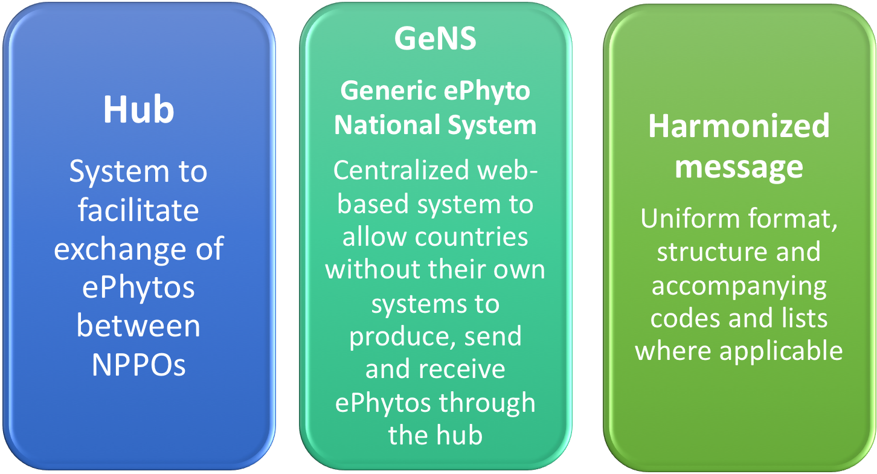
La Solución ePhyto
GeNS
Sistema nacional ePhyto genérico
Mensaje Armonizado
Sistema centralizado basado en web para permitir a los países que no tienen un sistema propio, producir, enviar y recibir ePhytos a través del hub.
Sistema para facilitar el intercambio de ePhytos entre ONPFs
Formato uniforme, estructura y códigos y listas que lo acompañan, cuando corresponda

Slide 6
Solución ePhyto de la CIPF
La Solución consiste en el ePhyto Hub (con conexiones directas para países con sus propios sistemas nacionales) y el Sistema Nacional Genérico ePhyto (GeNS - para países sin infraestructura propia) basado en la web, intercambiando mensajes armonizados, en formato y estructura uniformes.

Slide 7
Solución ePhyto
Países con Sistemas Nacionales
UNICC
Países GeNS
Argentina
Ghana
Nueva Zelanda
Hub
GeNS
Sri Lanka
Estados Unidos
Myanmar

Slide 8
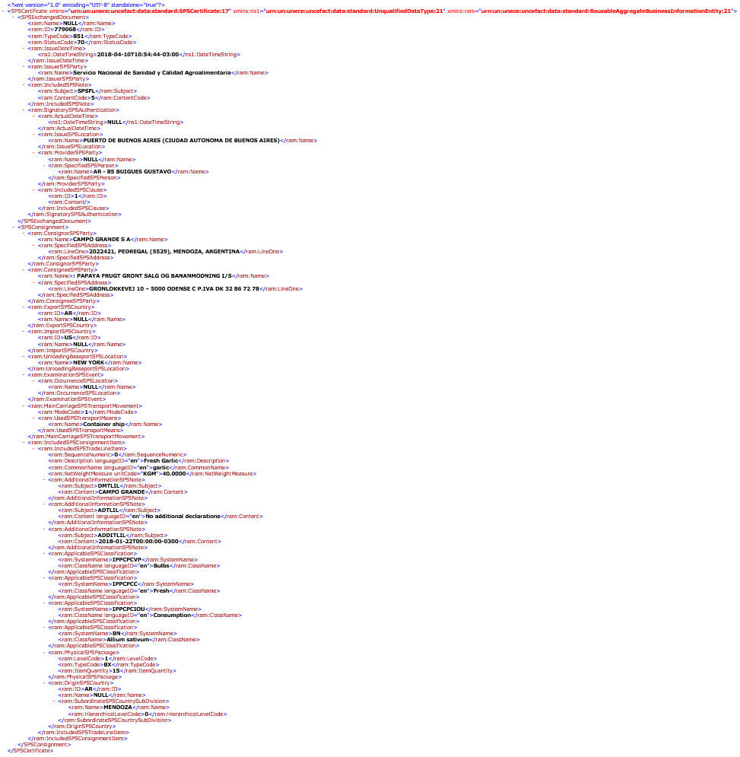
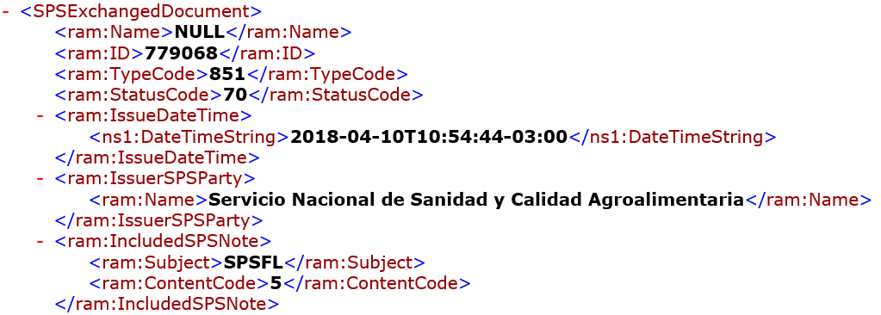
Qué es un ePhyto?
Notes:
This is the behind the scene look at the actual data coming into the HUB

Slide 9
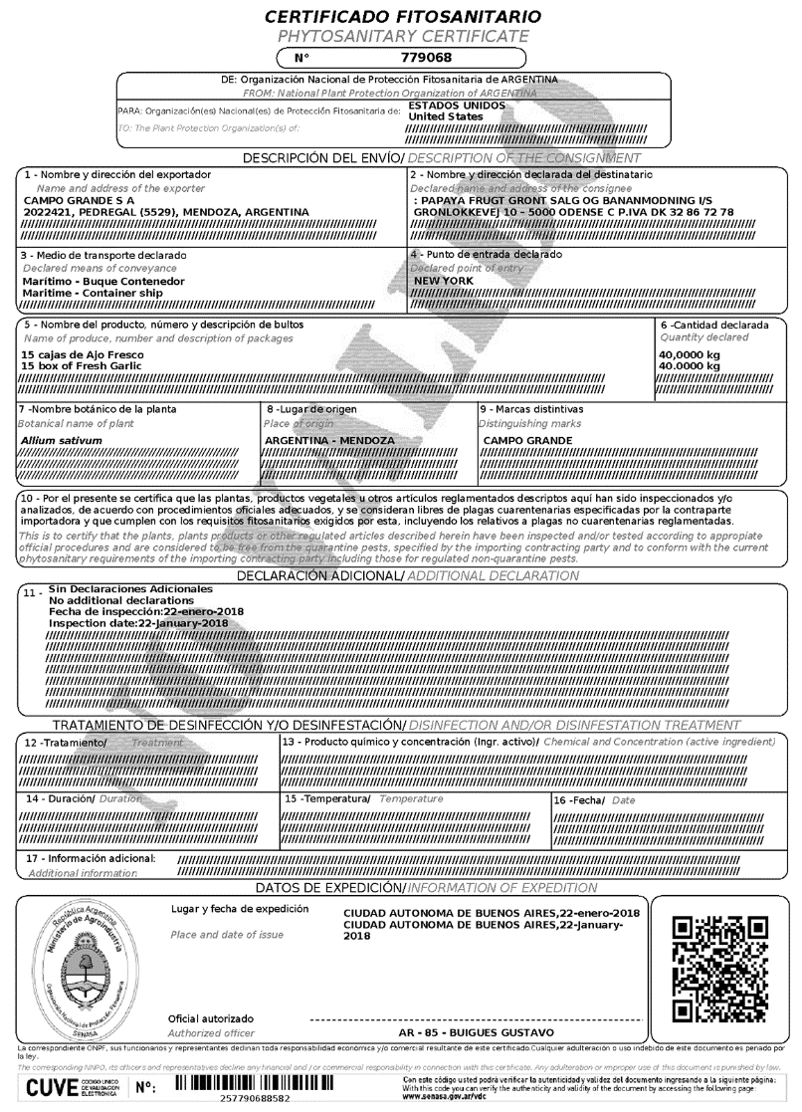
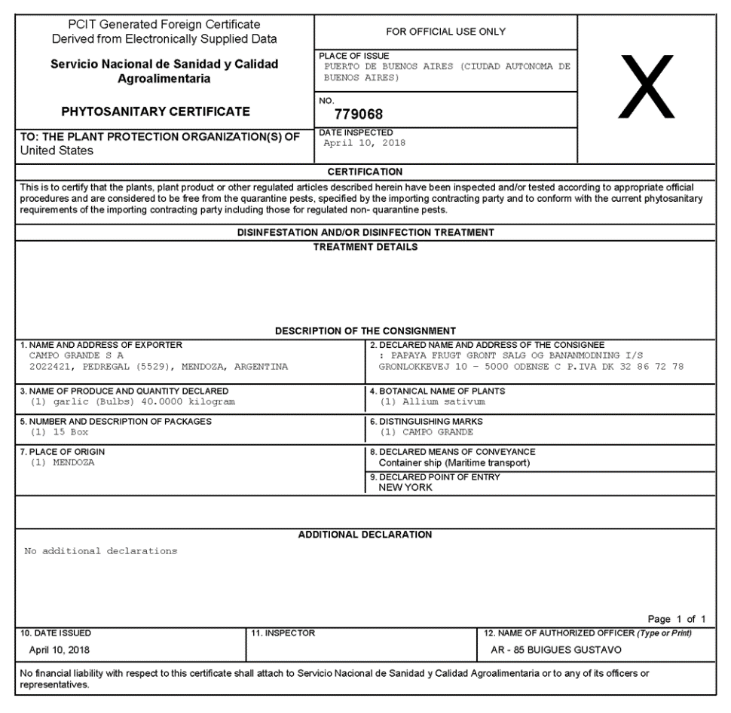
Representaciones en papel
Certificado de Argentina (de su sistema)
El mismo certificado recibido a través de ePhyto en EE. UU.
El formato estandarizado conduce a una revisión documentaria más fácil
Notes:
Now this is a more familiar view
On the left – this is Argentina’s paper phytosanitary certificate
On the right – this is the ePHYTO’s standardized format – all of the same information in the paper version is here in the ePhyto.
ALL countries’ ePhyto will look like this one.

Slide 10
Participación de países – Hub y GeNS Mayo 2021

Slide 11
Solución ePhyto de la CIPF
El sistema maneja sin esfuerzo aproximadamente 95,000 certificados por mes, con la capacidad de manejar (en la configuración actual) hasta 100,000 certificados por día.

Slide 12
El éxito continuado depende de la colaboración
La Secretaría de la CIPF está trabajando con organizaciones y grupos internacionales para hacer de la Solución ePhyto una herramienta de facilitación del comercio para cualquier país (u organización) que desee utilizarla. Éstas incluyen:
Alianza Global para la Facilitación del Comercio del Foro Económico Mundial
Grupo Asesor de la Industria ePhyto
Fondo para la Aplicación de Normas y el Fomento
del Comercio (STDF)
Banco Mundial y la Corporación Financiera Internacional
Organización Mundial de Aduanas y:

Slide 13
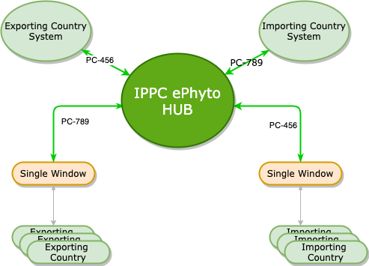
Delegación de canal
Los sistemas de ventanilla única ahora pueden conectarse al HUB para enviar / recibir ePhytos en nombre de los países que administran.
La regla de delegación se puede ajustar según los siguientes criterios:
Mensajes entrantes / salientes
Tipo de documento (regular y reexportación)
Estado del documento (emitido, retirado)
El sistema EU Traces está utilizando esta función.
Los países pueden enviar ePhytos a cualquier miembro de la UE (o cualquier país con la Solución ePhyto) a través del HUB, y el sistema Traces extraerá el mensaje y lo enviará al país de destino.

Slide 14
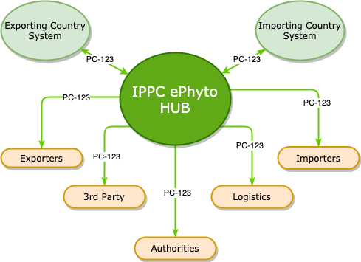
Reenvío de canales
Un país podrá especificar varios destinatarios en el sobre ePhyto mientras lo envía al país de destino.
El remitente agregará los códigos del canal de reenvío en el encabezado del sobre ePhyto.
Actualmente, es necesario realizar una prueba piloto para este caso.

Slide 15
Solución ePhyto de la CIPF – El ePhyto Hub
Para que un país participe en el Hub con un sistema nacional es obligatorio que tenga la capacidad de producir certificados fitosanitarios electrónicos (ePhytos).
El sistema nacional debe tener al menos la siguiente funcionalidad:
Ingreso de datos del certificado fitosanitario electrónicamente
Producir certificados fitosanitarios (ePhytos y/o papel).
Envía ePhytos
Almacena datos de certificados fitosanitarios electrónicos
Recibe ePhytos
Descifra ePhytos
Valida la estructura del mensaje ePhyto
Lee / ve / imprime / produce pdf de ePhytos

Slide 16
Solución ePhyto de la CIPF – GeNS
Revise, complete y envíe el documento de incorporación al GeNS (https://www.ephytoexchange.org/doc/GeNS_NPPO_OnBoarding_V5.pdf)
Obtenga apoyo ejecutivo, asigne un líder de proyecto y establezca un grupo de trabajo
Sensibilizar a la industria local y a otras partes interesadas.
Determinar si la legislación nacional apoya el intercambio electrónico de datos y permite el almacenamiento de datos en el extranjero.
Finalizar el plan del proyecto para la implementación de GeNS
Identificar los requisitos de capacitación en ePhyto antes y después de la implementación, cantidad de personal, ubicaciones, roles.
Asegurar que existan suficientes recursos locales para utilizar GeNS después de la implementación.

Slide 17
www.ephytoexchange.org
Video de capacitación en línea para GeNS

Slide 18
¿Qué sigue con ePhyto?
Solución ePhyto – Hub y GeNS
Intercambio de Notificaciones de no cumplimiento
Hallazgos de inspección
Mayor colaboración con organismos/organizaciones no fitosanitarios (OIE / Codex / Otros)
Vinculación con otros sistemas gubernamentales (Ventanillas Únicas, Aduanas, ASYCUDA, etc.)
Vinculación a sistemas de la industria (Blockchains)
Mejoras y mantenimiento de rutina
Traducción a otros idiomas (GeNS)
Financiamiento sostenible

Slide 19
Gracias

